Slide 1



KHỞI ĐỘNG

Slide 2
Câu 1: Muốn rút gọn phân số ta làm như thế nào?
Xét xem tử số và mẫu số cùng chia hết cho số tự nhiên nào lớn hơn 1. Chia cả tử số và mẫu số cho số đó. Cứ làm như thế cho đến khi nhận được phân số tối giản.
Câu 2:Phân số $\frac{11}{12}$ có thể rút gọn được không? Vì sao?

Slide 3

Toán
LUYỆN TẬP (114)

Slide 4




YÊU CẦU CẦN ĐẠT
Vận dụng rút gọn phân số.
Tìm được các phân số bằng nhau

Slide 5
LUYỆN TẬP

Slide 6

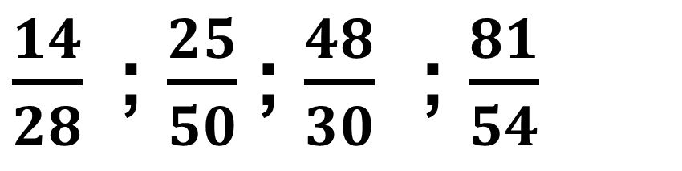
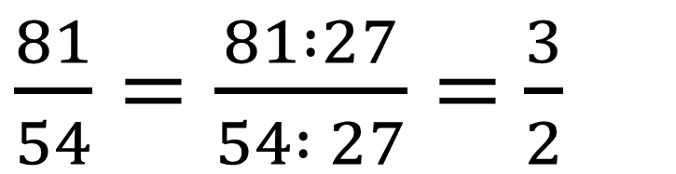
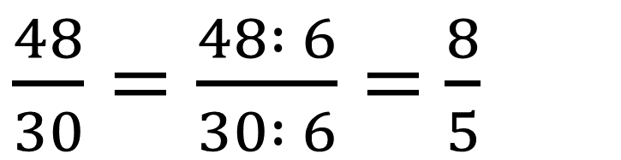
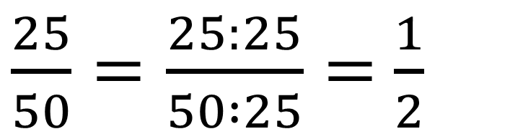
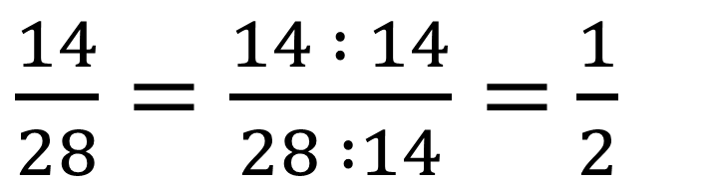
Bài 1: Rút gọn các phân số:
$\frac{14}{28}$; $\frac{25}{50}$; $\frac{48}{30}$ ; $\frac{81}{54}$
$\frac{14}{28}=\frac{14 : 14}{28 :14}=$ $\frac{1}{2}$
$\frac{25}{50}=\frac{25:25}{50 :25}=$ $\frac{1}{2}$
$\frac{48}{30}=\frac{48 : 6}{30 : 6}=$ $\frac{8}{5}$
$\frac{81}{54}=\frac{81 :27}{54 : 27}=$ $\frac{3}{2}$

Slide 7

Khi rút gọn phân số ta có thể làm như sau:
* Xét xem tử số và mẫu số cùng chia hết cho số tự nhiên nào lớn hơn 1.
*Chia tử số và mẫu số cho số đó.
Cứ làm như thế cho đến khi nhận được phân số tối giản

Slide 8
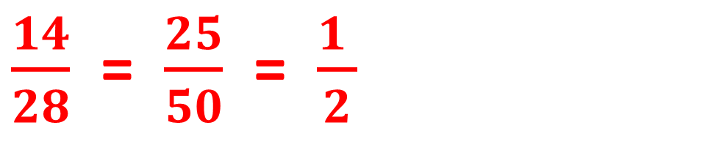
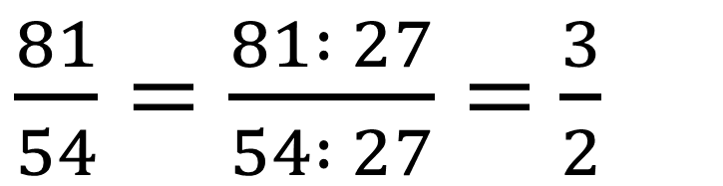
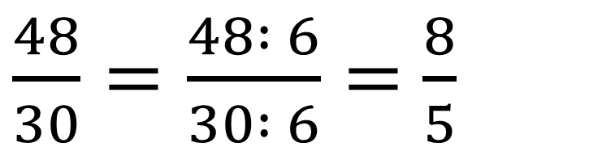
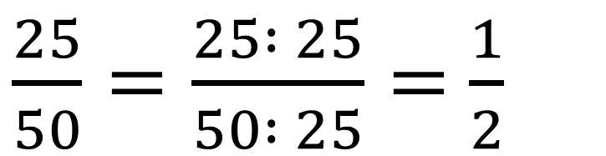
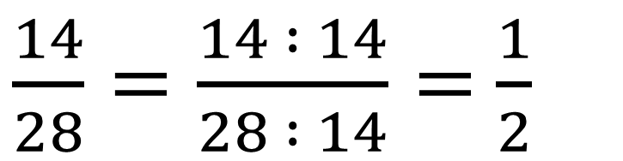
$\frac{14}{28}=\frac{14 : 14}{28 : 14}=$ $\frac{1}{2}$
$\frac{25}{50}=\frac{25 : 25}{50 : 25}=$ $\frac{1}{2}$
$\frac{48}{30}=\frac{48 : 6}{30 : 6}=$ $\frac{8}{5}$
$\frac{81}{54}=\frac{81 : 27}{54 : 27}=$ $\frac{3}{2}$
Tìm các phân số bằng nhau trong các phân số trên.
Các phân số bằng nhau trong các phân số trên là:
$\frac{14}{28}$= $\frac{25}{50}$= $\frac{1 }{2}$

Slide 9
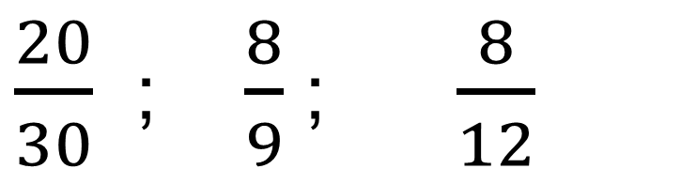
Bài 2: Trong các phân số dưới đây,
phân số nào bằng ?
$\frac{20}{30}$; $\frac{8}{9}$; $\frac{8}{12}$
Tìm thêm các phân số bằng phân số ?
Công thức khái quát

Slide 10
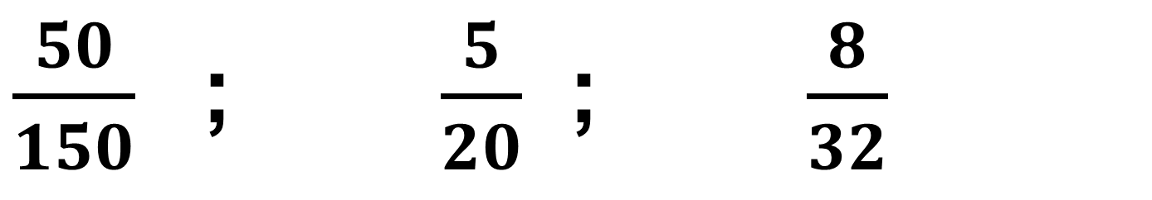

Bài 3: Trong các phân số dưới đây,
phân số nào bằng ?
$$\frac{25}{100}$$
$\frac{50}{150}$ ; $\frac{5}{20}$ ; $\frac{8}{32}$
Giống nhau: cùng tìm phân số bằng phân số đã cho.
Khác nhau:
+ Bài 2: Phân số đã cho trong đề bài là phân số tối giản.
+ Bài 3: Phân số đã cho trong đề bài là phân số chưa tối giản.
Đề bài 2 và đề bài 3 có gì giống nhau, khác nhau?

Slide 11

Muốn tìm các phân số bằng nhau ta làm như
thế nào?
Ta rút gọn các phân số chưa tối giản thành các phân số
tối giản, rồi thực hiện theo yêu cầu của đề bài.

Slide 12



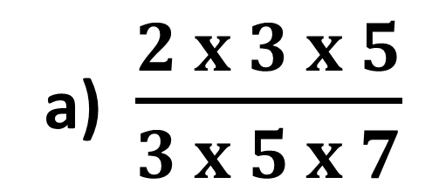

Bài 4: Tính (theo mẫu):
a) $\frac{2 x 3 x 5}{3 x 5 x 7}$
b) $\frac{8 x 7 x 5}{11 x 8 x 7}$
c)$\frac{19 x 2 x 5}{19 x 3 x 5}$
$$\frac{2 x 3 x 5}{3 x 5 x 7}$$
$$= \frac{2}{7}$$

Slide 13
Bài 4: Tính (theo mẫu):
5
11
b)
=
19 x 2 x 5
19 x3 x 5
2
3
c)
=

Slide 14
Khi thực hiện tính phân số có tử số và mẫu số là một tích, con làm thế nào?
Xét xem từng thừa số ở tích của tử số và thừa số ở tích của mẫu số cùng chia hết cho số tự nhiên nào lớn hơn 1.
Chia tử số và mẫu số cho số đó.
Cứ làm như thế đến khi từng thừa số ở tử số và mẫu số không cùng chia hết cho số tự nhiên nào lớn hơn 1.
Nhân các thừa số còn lại ở tử số và mẫu số được kết quả là phân số tối giản.

Slide 15
VẬN DỤNG

Slide 16

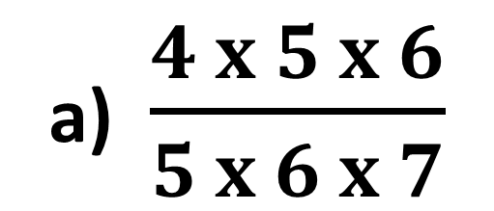



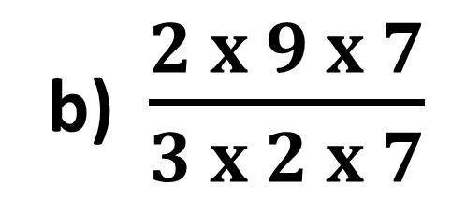

Tính:
a) $\frac{4 x 5 x 6}{5 x 6 x 7}$
b) $\frac{2 x 9 x 7}{3 x 2 x 7}$
$$\frac{4 x 5 x 6}{5 x 6 x 7}$$
$$= \frac{4}{7}$$
$\frac{2 x 9 x 7}{3 x 2 x 7}$
$$= \frac{9}{3}$$
$=$ 3

Slide 17
YÊU CẦU CẦN ĐẠT
Vận dụng rút gọn phân số.
Tìm được các phân số bằng nhau

Slide 18


